Slide 1
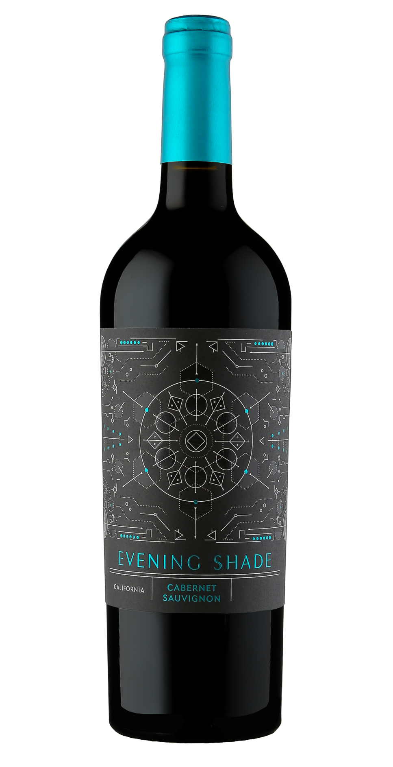
와인 전문 기업 ㈜에프엘코리아 브랜드 문의 02)449-3151
BRAND STORY / 브랜드 스토리
2004년 설립된 캘리포니아 소재 중견 와인 전문 기업인 오닐 와이너리는 폴 홉스와 와인그룹에서 경력을 쌓은 와인메이커 Steven Decosta(스티븐 데코스타)를 스카우트 하였고, 현재 진취적인 젊은 와인메이커들로 구성된 팀을 이끌며 최고의 개성과 스타일을 와인으로 표현하고 있습니다.
Evening Shade (이브닝쉐이드) 태양이 낮게 지고 석양의 그림자가 길어지는 모습은 꿈과 같은 느낌을 줍니다. 그 아름다운 광경 아래에서 모든 문제가 해결되고, 친구가 가족이 될 수 있는 고요한 시간을 의미합니다. 3개월 이하의 오크 숙성을 거치는 이브닝 쉐이드는 이 마법같은 시간의 즐거움을 담은 와인입니다.
PRODUCT INTRODUCTION / 제품 소개
이브닝쉐이드 까베르네 쇼비뇽 2020
생산지역 및 등급: 캘리포니아 AVA
포도품종: 까베르네 쇼비뇽 100%
완숙한 체리, 오크 느낌 그리고 매운 힌트의 복합적인 아로마
신선한 과실 느낌의 부드럽게 이어지는 타닌과 피니쉬
SELLING POINT / 주요 판매 포인트 및 한 줄 평
이국적인 느낌을 간직한 매력적인 스타일의 캘리포니아 레드 와인
캘리포니아를 만날 최고의 순간
이브닝쉐이드

